Slide 1
ЗАШТИТА, ОБНОВА И УНАПРЕЂЕЊЕ ЖИВОТНЕ СРЕДИНЕ

Slide 2
ЧОВЈЕК И ЖИВОТНА СРЕДИНА
Човјек је снажно промијенио своју животну средину
Потчинио је природу својим потребама и изазвао бројне негативне промјене које утичу и на самога човјека

Slide 3
Како човјек дјелује на природу?
Загађује воду, ваздух, земљиште
Уништава природне екосистеме
Уништава врсте биљака и животиња
Уништава велике површине пољопривредног земљишта

Slide 4
ЗАГАЂИВАЧИ ЖИВОТНЕ СРЕДИНЕ
Загађивање у животној средини врше загађујуће материје
Свака супстанца може да постане згађивач ако се појави у већој количини на непожељном мјесту
Она тада својим присуством мијења услове живота и живи свијет који ту живи
Загађивачи животне средине могу бити:
ПРИРОДНИ
ВЈЕШТАЧКИ

Slide 5
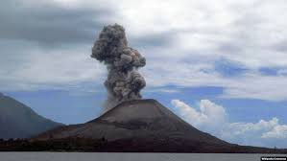
ПРИРОДНИ загађивачи животне средине су:
вулканске ерупције
вјетрови
ултраљубичаста зрачења

Slide 6
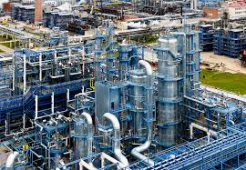
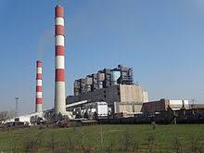
ВЈЕШТАЧКИ загађивачи животне средине су:
домаћинства
индустрија
термоелектране
нуклеарне електране
минерална ђубрива

Slide 7
Вјештачко загађивање може да буде:
ХЕМИЈСКО
ФИЗИЧКО
РАДИОАКТИВНО
БИОЛОШКО

Slide 8
ХЕМИЈСКИ ЗАГАЂИВАЧИ ЖИВОТНЕ СРЕДИНЕ
Мијењају хемијски састав животне средине
Ту спадају бројна хемијска једињења која у животну средину долазе из разних постројења попут индустрије прераде коже, индустрије шећера, топионица, преко отпадних вода..

Slide 9
ФИЗИЧКИ ЗАГАЂИВАЧИ ЖИВОТНЕ СРЕДИНЕ
Подразумијева загађивање животне средине чврстим отпадом, топлотно загађивање воде, загађивање животне средине буком
Чврсти отпад чине чађ, прашина, пластика, гума, порцулан, стари аутомобили..
Топлотно загађивање воде често је у близини термоелектрана
Вјештачка бука представља загађивача животне средине који изазива бројне поремећаје здравља код људи

Slide 10
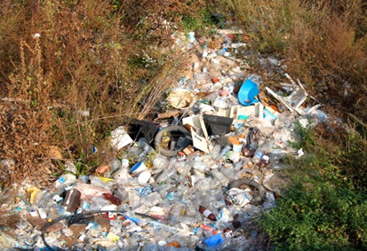
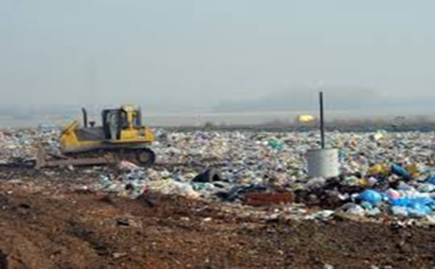
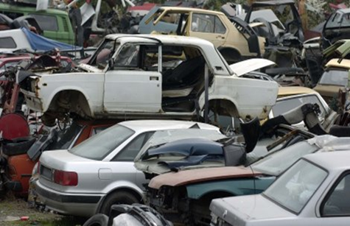
ФИЗИЧКИ ЗГАЂИВАЧИ

Slide 11
РАДИОАКТИВНО ЗАГАЂИВАЊЕ ЖИВОТНЕ СРЕДИНЕ
Радиоактивност је својство неке супстанце да емитује зрачење
Може бити природно и вјештачко радиоактивно загађивање
У природну радиоактивност спада космичко зрачење и природне радиоактивне стијене
Вјештачка радиоактивност долази од нуклеарних електрана, нуклеарног оружја и нуклеарног отпада

Slide 12
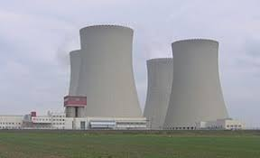
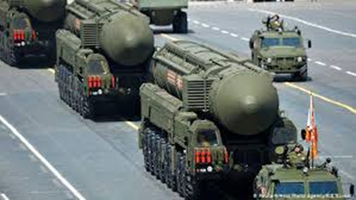
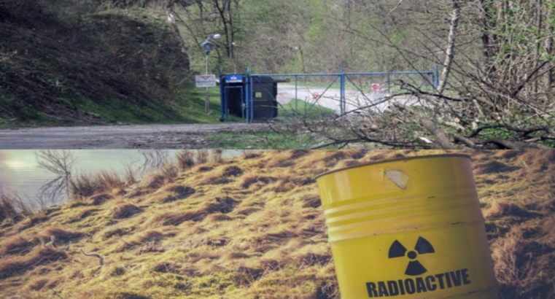
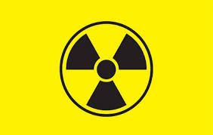
РАДИОАКТИВНИ ЗАГАЂИВАЧИ

Slide 13
БИОЛОШКИ ЗАГАЂИВАЧИ ЖИВОТНЕ СРЕДИНЕ
Биолошко загађивање предтсвља промјене у екосистему изазване претходно наведеним загађивачима
Биолошко загађивање је нпр. пркомјерни пораст разних популација, често патогених организама

Slide 14
Загађујуће материје испољавају различито дејство на жива бића:
-хемијско дјеловање
-канцерогено дјеловање
-мутагено дјеловање
-тератогено дјеловање
-алергено дјеловање

Slide 15
ИСТРАЖИ И ОБЈАСНИ
Има ли загађивача у твоме мјесту
Ако има, који су и шта највише загађују
Објасни појмове:
-мониторинг животне средине
-токсин
-тератоген
-мутаген
-малигни
Уџбеник биологије за 8. разред 99. – 103. стр.

